Slide 1

CHÀO MỪNG QUÝ THẦY CÔ ĐẾN DỰ GiỜ

Slide 2

Trò chơi

Slide 3


Con giúp các con vật thực hiện ước mơ bay lên bầu trời cao bằng cách đọc đúng tất cả các âm, tiếng, từ.

Slide 4







nhỏ
nghệ
nh
ngh
m
mẹ
nghỉ hè

Slide 5

Thứ bảy ngày 12 tháng 10 năm 2024
Tiếng Việt
Bài 21: R r, S s
R r
S s

Slide 6
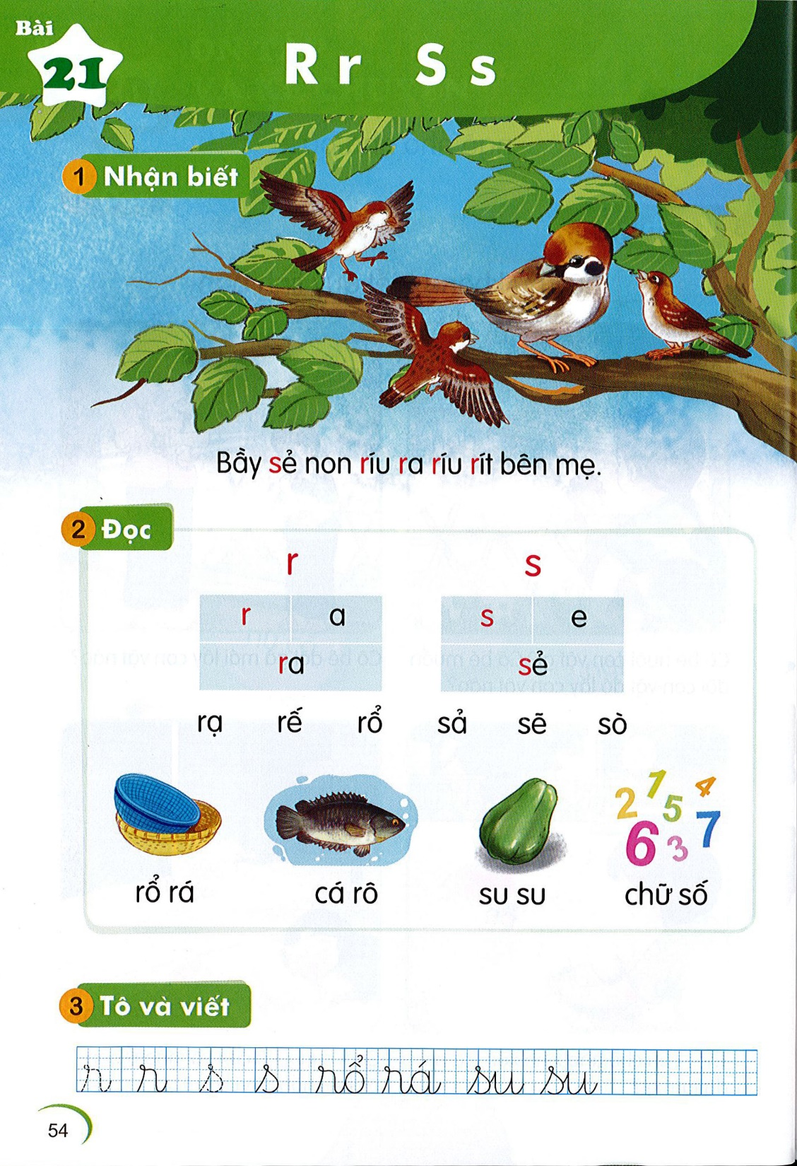
Bầy sẻ non ríu ra ríu rít bên mẹ

Slide 7
r
s
r
a
s
e
ra
sẻ
rạ rế rổ
sả sẽ sò

Slide 8

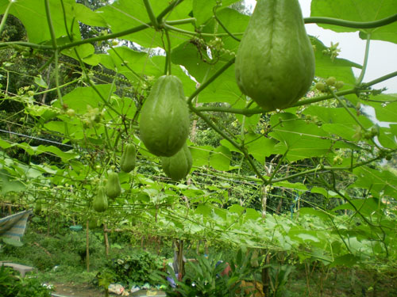
rổ rá
su su
chữ số

Slide 9


Tô và viết

Slide 10


Trò chơi: Nhìn tranh - đoán chữ
mẹ ru bé

Slide 11
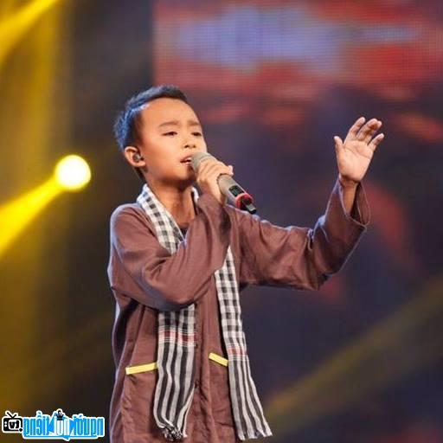
Trò chơi: Nhìn tranh - đoán chữ
ca sĩ

Slide 12
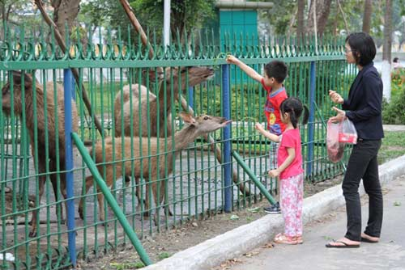
Trò chơi: Nhìn tranh - đoán chữ
sở thú

Slide 13

Củng cố
Vừa rồi các con học âm gì?

